Slide 1
Novos Componentes do HTML5
Gabriel de Faria Andery

Slide 2
Revisão

Slide 3
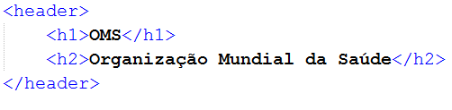
Revisão dos Exercícios
Qual o problema com o trecho abaixo?
Elementos de título <h1> a <h6> devem ser usados apenas para nomear seções e subseções, não como subtítulo.

Slide 4
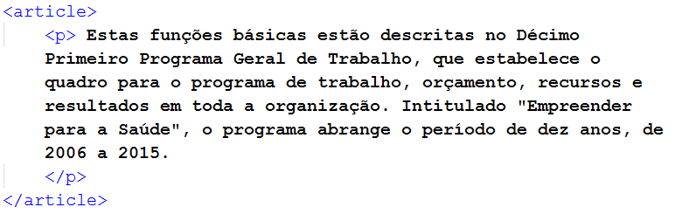
Revisão dos Exercícios
Qual o problema com o trecho abaixo?
O trecho acima não pode ser considerado um “artigo”. Deve haver um significado semântico para se utilizar o <article>, geralmente com um título.

Slide 5
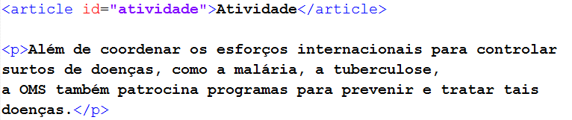
Revisão dos Exercícios
Qual o problema com o trecho abaixo?
O “artigo” deveria abranger todo o conteúdo, não só o título, que deve estar dentro de um elemento de título (<h1> a <h6>).

Slide 6
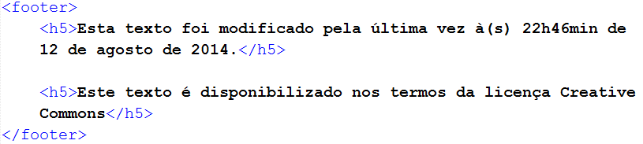
Revisão dos Exercícios
Qual o problema com o trecho abaixo?
Os elementos de título (<h1> a <h6>) devem ser utilizados unicamente como tal, não como parágrafos.

Slide 7
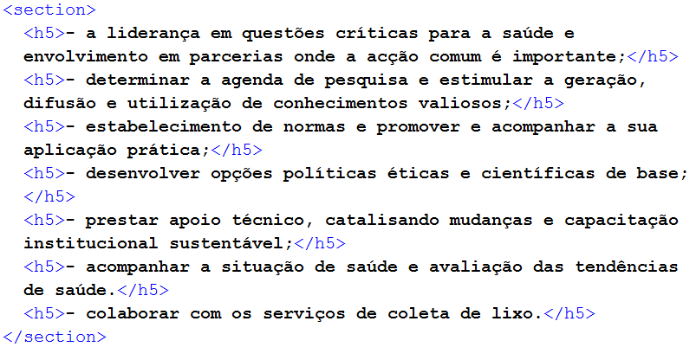
Revisão dos Exercícios
Qual o problema com o trecho abaixo?
O elemento <section> deve representar uma seção, geralmente com título, não uma lista. Além disso, os itens não são títulos.

Slide 8
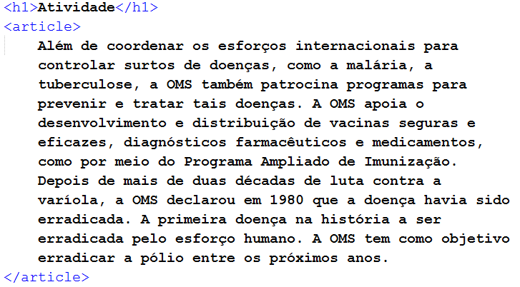
Revisão dos Exercícios
Qual o problema com o trecho abaixo?
O elemento de título deve fazer parte do “artigo”.

Slide 9
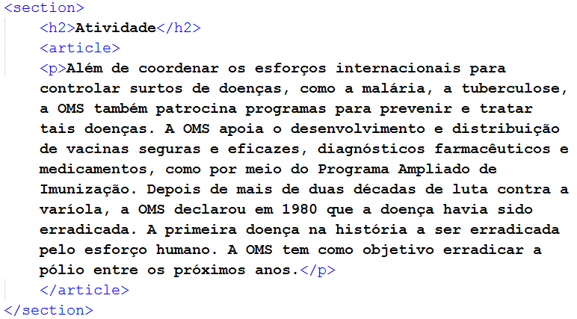
Revisão dos Exercícios
Qual o problema com o trecho abaixo?
O elemento <article> é desnecessário, já que só existe um nessa seção.

Slide 10
Elementos Estruturais
Uma seção (<section>) representa um elemento de uso mais geral, e contém um grupo lógico de conteúdo relacionado
Pode tanto conter artigos quanto dividir um artigo em seções
Um artigo (<article>) representa um componente autocontido de uma página, que poderia ser distribuído ou reutilizado independentemente
Exemplos?

Slide 11
Elementos Estruturais
Quando devemos usar <article>?
Quando devemos usar <section>?
E <div>?

Slide 12
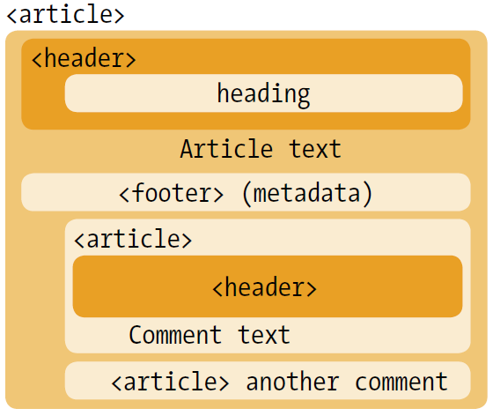
Elementos Estruturais
Utilizando tais elementos, como ficaria a estrutura de um post de blog?

Slide 13
Elementos Estruturais
O elemento <aside> deve possuir conteúdo relacionado ao conteúdo que o cerca, mas exibido de forma separada
Exemplos?

Slide 14
Novos Elementos do HTML5

Slide 15
Data e Hora
Para indicar a data e/ou hora de forma universal, foi criado um novo elemento <time>
Serve para especificar a data no formato ISO 8601
Não é visível para o usuário final, sendo útil para que outro site ou serviço saiba quando o artigo/notícia/post foi publicado
Exemplos?
Permite, por exemplo, que a data e hora de eventos apareça em resultados de busca

Slide 16
Data e Hora
Exemplos de uso:
<time datetime="2011-06-01">Um dia qualquer</time>
<time datetime="20:00">Uma hora qualquer</time>
<time datetime="2011-06-01T20:00-03:00">Dia e hora</time>

Slide 17
Data e Hora
Formato do datetime:
YYYY-MM-DD para ano, mês e dia
Separar a data da hora por um T
HH:MM para hora e minuto
Se usado sem data, não precisa do T
Se usado com data, além do T antes, precisa informar o fuso depois
“Z” para UTC ou as horas do fuso com o símbolo de + ou –
Pode-se especificar os segundos e os milissegundos
Tudo junto:
<time datetime=“2011-06-01T20:00:00.001-03:00">Data</time>
<time datetime=“2011-06-01T20:00:00.001Z">Data</time>

Slide 18
Data e Hora
O que será impresso para o usuário nos exemplos abaixo?
<time datetime="2013-08-01">Data: 01/08/2013</time>
<time datetime="2015-08-19T20:00-03:00">Hoje</time>

Slide 19
Data e Hora
Para indicar que uma data é a data de publicação de um artigo, utilizar o atributo pubdate:
<time datetime="2013-08-01" pubdate>01/08/2013</time>
Por que utilizar esse atributo?

Slide 20
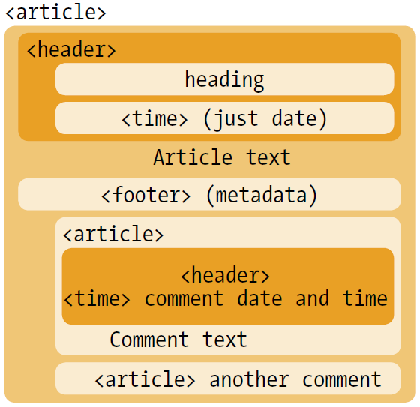
Data e Hora
Como poderíamos melhorar a estrutura de um post de blog com <time>?

Slide 21
Imagens
Já existe um elemento para adicionar imagens em HTML
<img>
Qual o problema com ele?

Slide 22
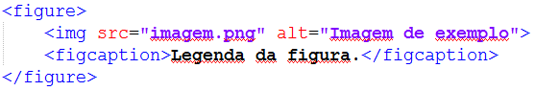
Imagens
O novo elemento <figure> agrupa a imagem e uma legenda
O elemento <figure> não precisa conter necessariamente uma imagem
Pode conter <svg>, <canvas> ou até “ASCII art” em um elemento <pre>
A legenda fica no elemento <figcaption> dentro de <figure>

Slide 23
Detalhes
Um novo elemento para exibir mais detalhes
<details>
Possui o atributo open, para indicar que o mesmo deve aparecer aberto
Só o Chrome implementa por enquanto

Slide 24
Destaque
Para destacar um trecho do texto, existe um novo elemento
<mark>
Indica uma parte do documento que deve ser destacada devido a sua relevância para a atividade do usuário

Slide 25
Outros Elementos
Existem outros novos elementos, alguns com implementações outros sem:
<ruby>, <rt>, <rp>: Servem para indicar a pronúncia de fonemas
<keygen>: Serve para gerar uma chave pública de criptografia
<progress>, <meter>: Barras de progresso
<menu>: Cria menus de contexto com ícones e comandos

Slide 26
Elementos Redefinidos

Slide 27
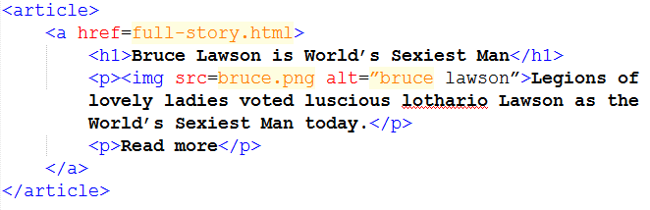
Links de Bloco
O elemento de âncora <a> agora pode ser utilizado para criar um link de bloco
Ou seja, dentro de um elemento <a> pode haver quaisquer elementos, como parágrafos e imagens
Para que isso poderia ser útil?

Slide 28
Elementos de Ênfase
Quais elementos são usados para destacar ou enfatizar um texto?
<b>
<i>
<em>
<strong>
Qual a diferença entre eles?

Slide 29
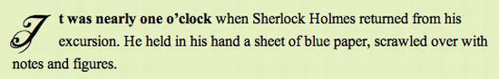
Elementos de Ênfase
O elemento <b> representa um texto destacado sem nenhuma importância real

Slide 30
Elementos de Ênfase
O elemento <i> serve para indicar uma característica diferente no texto, não para enfatizar o significado ou importância
Exemplos?
Palavras em outros idiomas
Termos técnicos
Nomes científicos

Slide 31
Elementos de Ênfase
O elemento <em> serve para enfatizar uma palavra na frase que muda o sentido
Exemplos?
Observe as frases:
“Chame um médico agora.”
“Chame um médico agora!”
Destaca um modo diferente de pronunciar uma palavra

Slide 32
Elementos de Ênfase
O elemento <strong> serve para enfatizar a importância do conteúdo destacado
Qual a diferença do <strong> e do <em>?
Exemplos?

Slide 33
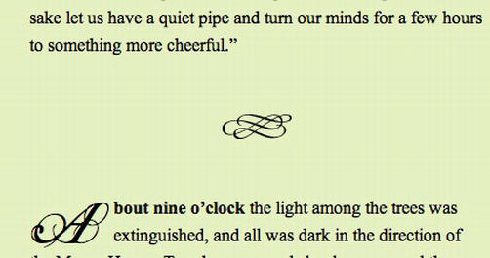
Outros Elementos
O elemento <small> representa um comentário a parte do texto
Não necessariamente um texto pequeno
O elemento <hr> representa uma quebra temática de parágrafo, isto é, uma mudança de assunto
Pode ser substituído via CSS por uma imagem

Slide 34
Outros Elementos
O elemento <s> indica um conteúdo que foi preciso ou relevante no passado, mas não é mais
O elemento <del> indica um conteúdo que foi marcado para ser removido
Pode nem ser exibido para o usuário
O elemento <ins> indica um conteúdo que foi adicionado ao documento
<del> e <ins> têm os atributos cite e datetime
O atributo cite é usado para indicar uma URL explicando a razão da adição/remoção
O datetime é usado para indicar a data da edição, no mesmo formato que no elemento <time>

Slide 35
Outros Elementos
O elemento <ol> agora permite especificar o início da lista através do atributo start (tinha sido depreciado) e se a lista vai ser em ordem decrescente através do atributo reversed
O elemento <dl> agora pode ser usado como uma lista associativa qualquer de chave-valor
Exemplos?
O elemento <cite> agora deve ser usado apenas para referenciar obras, nunca autores
O elemento <address> deve ser usado para identificar as informações de contato do autor do documento ou artigo

Slide 36
Exercício
Vamos analisar uma página...

Slide 37
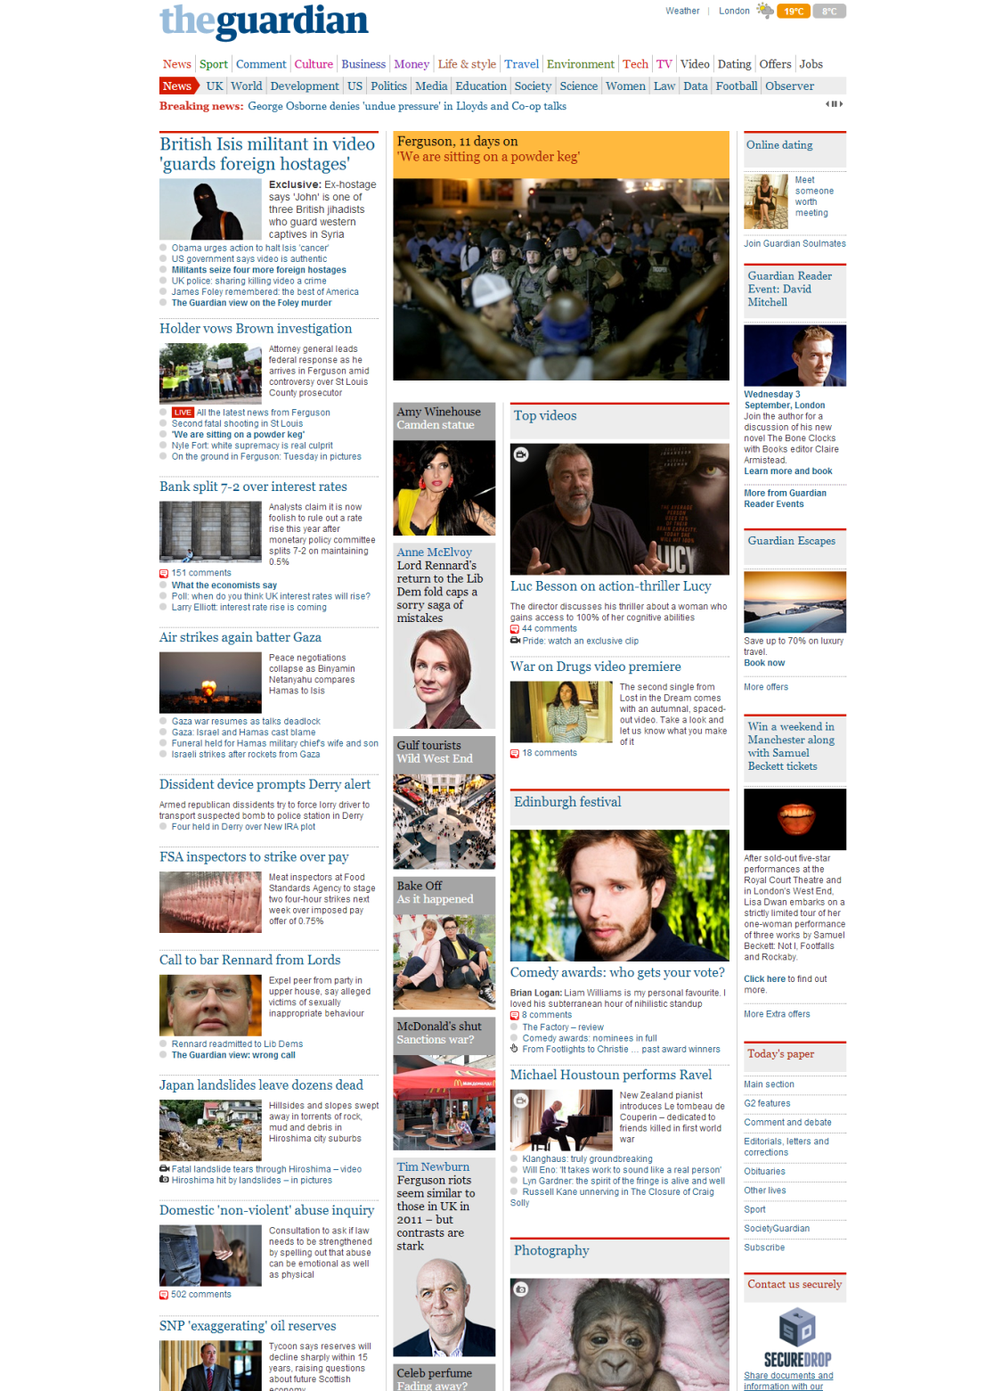

Slide 38
Exercício
Vamos por partes...

Slide 39
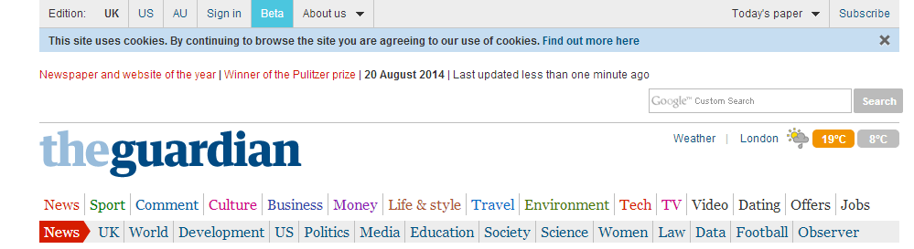
<header>
<time>
<nav>

Slide 40

<aside>
<nav>
<section>

Slide 41
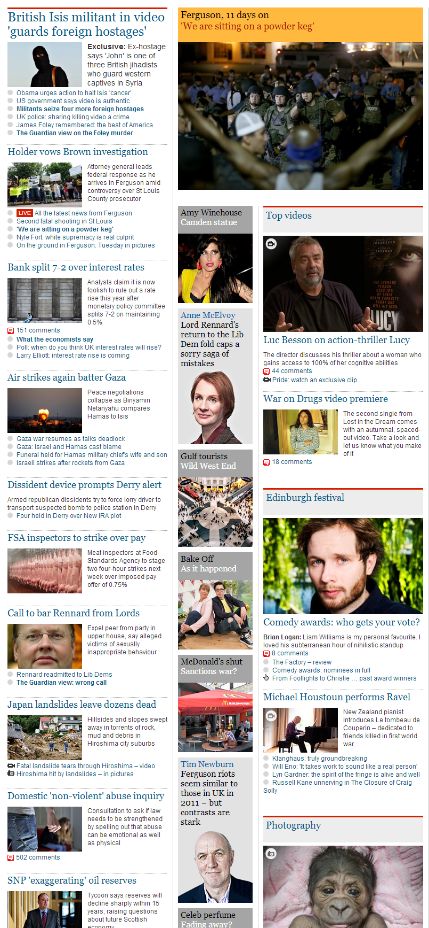
<div>
<figure>

Slide 42
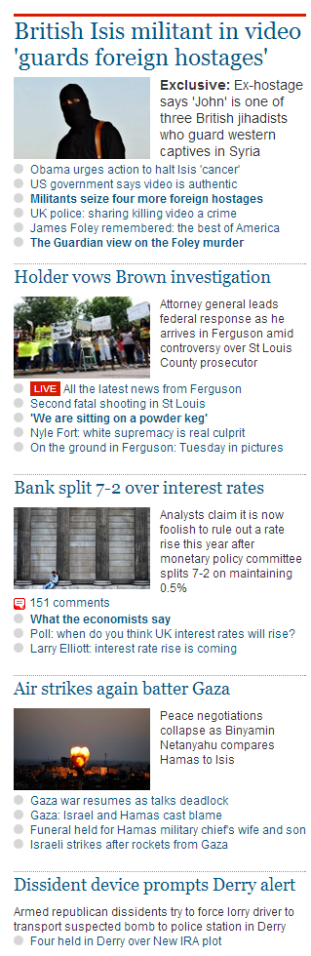
<article>
<nav>

Slide 43
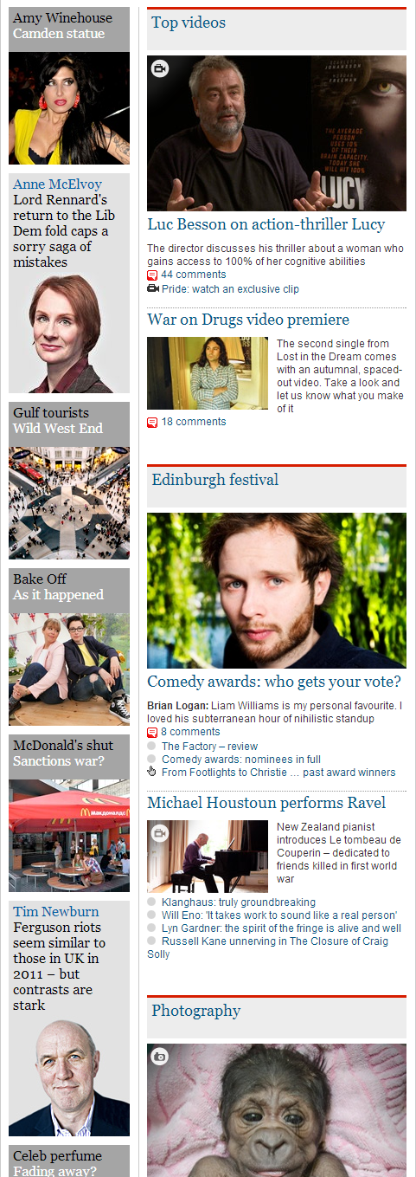
<section>
<article>
<article>

Slide 44
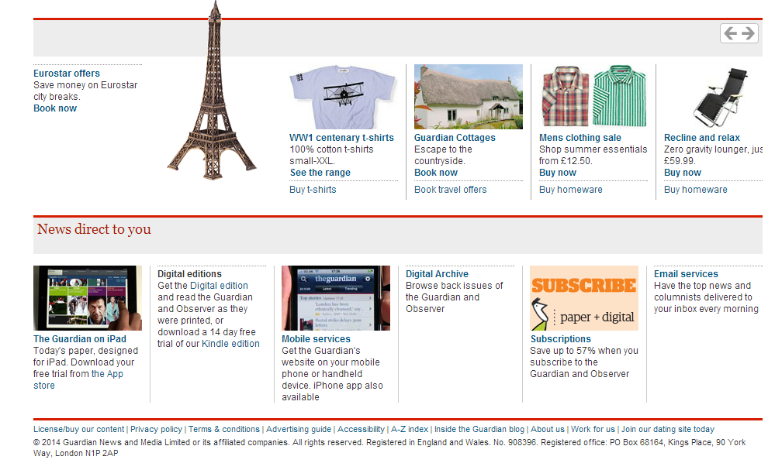
<aside>
<nav>
<nav>
<footer>

Slide 45
Exercício
Agora vamos analisar uma notícia do site...

Slide 46
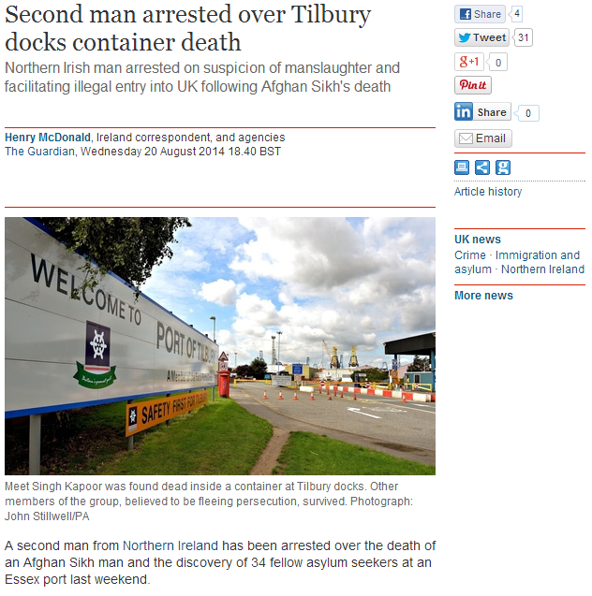

Slide 47
Exercício
Crie a página inicial de um site de notícias utilizando o máximo de elementos vistos em aula. A página deve conter:
O nome do jornal em destaque
A data do dia
Links para as categorias
Uma área principal com as notícias
As notícias devem estar divididas em categorias
Uma notícia em destaque com imagem grande
Uma barra lateral com as últimas notícias, os colunistas, e uma área para propaganda
Uma área inferior contendo propaganda, links para as categorias, informações de contato e direito autoral

